Slide 1
Exploración de Datos

Slide 2
1. Exploramos de manera general todos los datos
2. Eliminando registros sin Customer ID.
3. Excluimos meses incompletos.
4. Calcular las ventas totales de las columnas Cantidad y Precio unitario.
5. Datos por cliente : para analizar segmentos de clientes, necesitamos transformar nuestros datos, de modo que cada registro represente el historial de compras de clientes individuales.

Slide 3
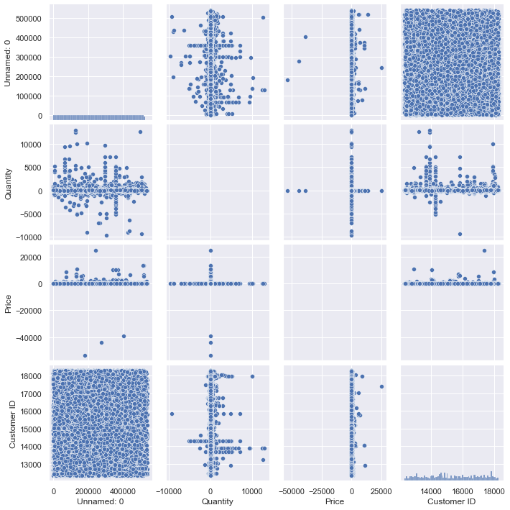
Incluye Ordenes canceladas
Estos datos pertenecen a un grupo específico: son clientes del Reino Unido que mayor compra tienen en la tienda

Slide 4
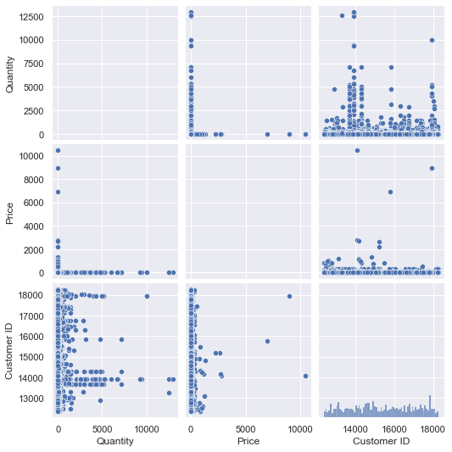
En esta ocasión solo ordenes efectivas
Estos datos pertenecen a un grupo específico: son clientes del Reino Unido que mayor compra tienen en la tienda

Slide 5
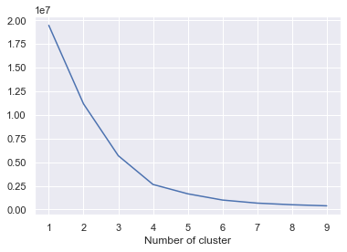
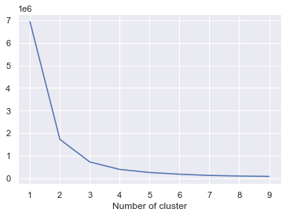
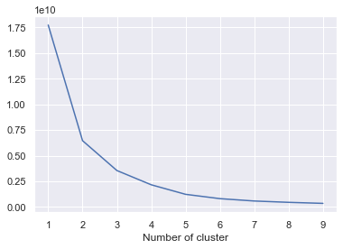
Clustering Método del Codo
Cluster a partir de Frecuency
Cluster a partir de Recency
Cluster a partir de Revenue
Usamos la función 'KneeLocator' para detectar el codo.
En estos plots podemos ver dos cosas:
1. SSE es monótonamente decreciente: al agregar un cluster la distancia entre todas las samples a los centroides siempre va a reducirse.
2. Al agregar más clusters aumentamos la complejidad del modelo pero SEE disminuye en menor proporción

Slide 6
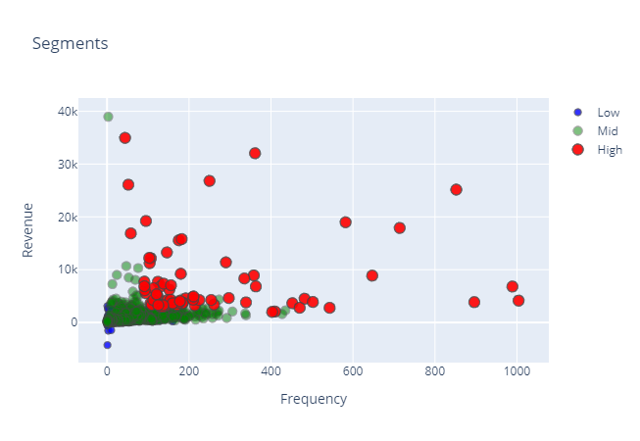
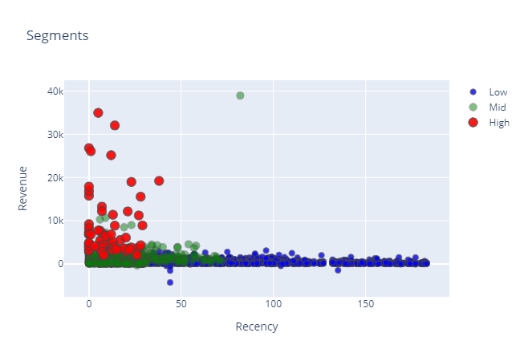
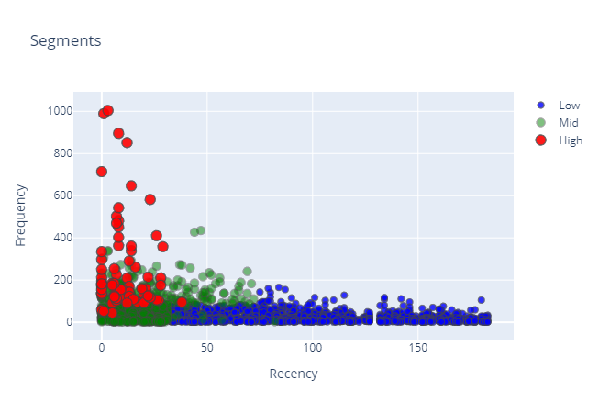
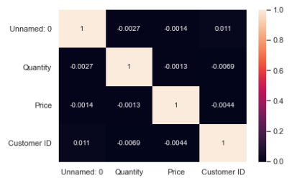

Slide 7
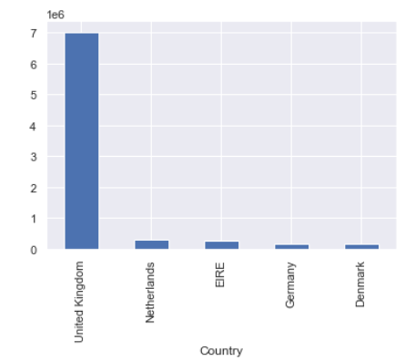
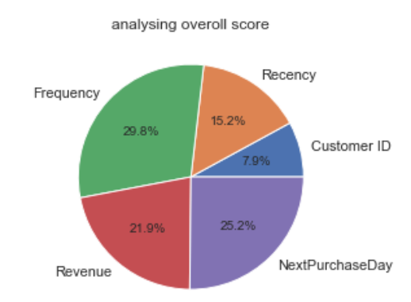

Slide 8
1. Eliminación de pedidos cancelados.
2. Eliminando registros sin Customer ID.
3. Excluimos meses incompletos.
4. Calcular las ventas totales de las columnas Cantidad y Precio unitario.
5. Datos por cliente : para analizar segmentos de clientes, necesitamos transformar nuestros datos, de modo que cada registro represente el historial de compras de clientes individuales.

Slide 9
Atributos Analizados: 'TotalSales', 'OrderCount', 'AvgOrderValue'
array([
[ 1.22172349, 1.03139568, 0.91242439],
[-0.21980602, -0.80095705, 0.78511479],
[-1.22338064, -0.87123182, -1.06617174],
[ 0.28054421, 0.68533414, -0.59470276]])
El tercer grupo tiene los números más bajos para los tres atributos. Esto sugiere que el tercer grupo contiene clientes con la menor cantidad de ventas, menor número de pedidos y menor valor promedio por pedido. Este grupo de clientes es uno de los clientes de bajo valor.
Por otro lado, el primer grupo tiene los números más altos para los tres atributos. Los clientes del primer grupo tienen la mayor cantidad de ventas, la mayor cantidad de pedidos y el valor promedio por pedido más alto. Entonces, estos clientes en el primer grupo compra artículos caros y proporcione a la empresa los mayores ingresos. Por lo general, querrá centrar sus esfuerzos de marketing en este segmento de clientes, ya que dará como resultado el mayor rendimiento.
Los clientes del segundo grupo son interesantes. Realizan compras con relativa frecuencia, ya que tienen un valor de centro de grupo de medio a alto , pero su valor promedio por pedido es bajo, ya que el centro de grupo de es bajo. Estos son los clientes que realizan compras frecuentes de artículos de bajo valor. Por lo tanto, sería perfecto comercializar artículos con precios bajos por artículo para este segmento de clientes.
Los clientes del primer grupo también son interesantes. Sus contribuciones a los ingresos y al número de pedidos son de medianas a bajas, observando los centros de este clúster. OrderCount AvgOrderValue. Sin embargo, su valor promedio por pedido es alto. Estos son los clientes que compran artículos caros con poca frecuencia. Por lo tanto, sería perfecto comercializar artículos costosos para este segmento de clientes.
Como puede observar los centros de los clústeres nos ayuda a comprender los diferentes tipos y segmentos de clientes y cómo orientarlos de manera diferente. Por último, también podemos conocer cuáles son los artículos más vendidos para cada segmento de clientes.

Slide 10
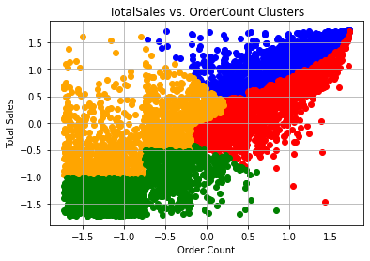
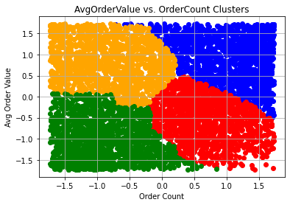
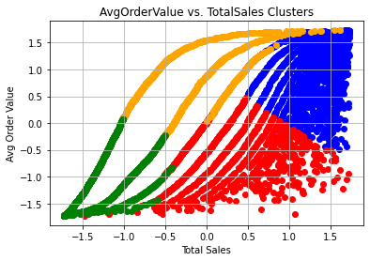

Slide 11
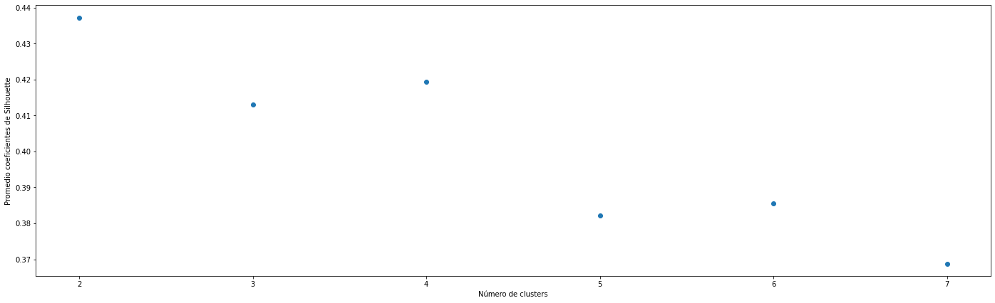
Clustering Método Silhouete
Puntaje: -0.009
En este plot vemos que el puntaje de Silhouette < 0.2 y tiene poca desviación.
Se puede decir que no se encuentran estructuras fuertes en los datos y
es necesaria una inspección manual de ellos para determinar el número óptimo de clusters (y/o probar con otros métodos).
Sin embargo en muchos dataset reales va a pasar que no todo se puede hacer
de manera automática y se debe tener intuición o noción de lo que están representando
los datos para un realizar un análisis correcto.

Slide 12
Conclusiones:
Buscamos encontrar grupos de features significativos.
Tratamos la clusterización con métodos del Codo y Silhouette
Estos métodos los utilizamos con diferentes formas de tratamiento:
RFM
LTM de CodeStock

